Slide 1
Abordagem na violência sexual aguda até 72 horas: Saúde e Segurança Pública
Prevenção de DST/HIV/Hepatites e anticoncepção de emergência
Eduardo Campos de Oliveira
Infectologista
DIVE
HRSJDHMG
Hospital Nereu Ramos

Slide 2
Impacto Global
A epidemia de HIV continua sendo o maior problema de saúde pública global:
Em 2013:
35 milhões de PVHA.
39 milhões de mortes.
2.1 milhões de novas infecções/2013.
Doença incurável
O tratamento com antirretrovirais controla o vírus: pessoas mais saudáveis e produtivas.
Fonte: HIV/AIDS Fact sheet N°360. Updated July 2014

Slide 3
Onde está o risco?
Prevenção
Sexo sem proteção
DST
Drogas injetáveis
Transfusões e outros procedimentos
Acidentes ocupacionais
Violência sexual
Vertical
Fonte: HIV/AIDS Fact sheet N°360. Updated July 2014

Slide 4
Onde estão as ações de prevenção?
Prevenção
Condom
85% proteção HIV/DST
Circuncisão
60% redução em Ht
Tratamento como prevenção
Redução de danos (UDI)
Profilaxia da TV/HIV
Testar para HIV
(“Fique Sabendo”)
Fonte: HIV/AIDS Fact sheet N°360. Updated July 2014

Slide 5
Evidências PARA uso de antirretrovirais como profilaxia
Bases de

Slide 6
Tratamento e Prevenção
PACTG 076: marco na utilização de ARVs na prevenção da infecção pelo HIV = redução da TV de 25% para 8% (1994-96).
Profilaxias em situações de violência sexual e acidente ocupacional:
Baseado na experiência da profilaxia da TV
Ampliado posteriormente para exposição sexual não ligado a violência.
(Cohen et al, 2011).

Slide 7
CARGA VIRAL E RISCO DE TRANSMISSÃO SEXUAL
Quinn TC, Wawer MJ, Sewankambo N, et al. Viral load and heterosexual transmission of
human immunodeficiency virus type 1. Rakai Project Study Group.
N Engl J Med 2000 Mar 30;342(13):921-9.

Slide 8
Tratamento e Prevenção
Estudo HPTN 052: ensaio clínico randomizado - avaliar a transmissão sexual do HIV entre casais sorodiscordantes
Randomizados 1.763 casais
Total: 39 transmissões
28 virologicamente vinculados ao parceiro infectado
1 caso no grupo de terapia precoce
CD4 entre 350 e 550 – grupo tratamento precoce e CD4 < 250 – grupo tratamento tardio
Redução 96% na taxa de transm. grupo tto: CD4+ entre 350 e 550 células/mm3
(Cohen et al, 2011).

Slide 9
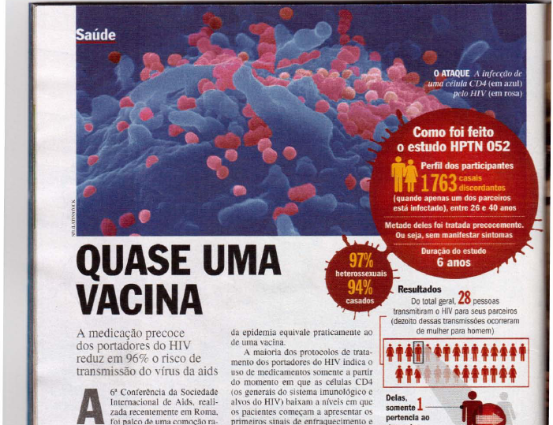

Slide 10
Pós-exposição
Profilaxia

Slide 11
Oportunidades para prevenção
Cohen et al, JCI, 2008
Cohen IAS 2008
Pré-exposição
Exposição
Exposição
Pessoa vivendo com HIV
(pré-coito/coito)
Comportamental,
Estrutural, biomédicas
(evitar exposição,
métodos de barreira)
TARV
PPrE
Microbicidas
Imunizações
TARV
PEP
Tratamento do HIV,
Redução na infetividade
Anos
Horas
72h
Anos
Notes:
11
11
Vaccine – neutr antibodies

Slide 12
Base racional: plausibilidade biológica para adoção de PEP Sexual
Existe uma breve “janela” entre a exposição e a infecção definitiva:
Em 24 a 48 horas o HIV migra até o linfonodo chegando no LT- CD4+
Em 72 horas dissemina-se pelo sangue
Modelos teóricos do emprego de profilaxia antirretroviral
Transmissão Vertical: Chance de 20 a 40%.
Redução de 67% (ACTG 076).
Transmissão por Acidente de Risco Biológico em Profissionais de Saúde: Chance de 0,3% (exposição percutânea, com uma fonte HIV+).
Redução de 81%, na profilaxia com AZT
Modelos animais de PEP sexual: em macacos foi efetiva quando iniciada antes ou poucas horas após (< 12 a 36h) a inoculação (preferencialmente até 2h).
.
Piguet, V. et al. J Invest Dermatol. 119:365-9. 2002.
Spira, A. et al. J Exp Med. 183:215-25. 1996.
Sperling, R. et al. New Eng J Med. 335:1621-9, 1996
Cardo, D. et al. New Eng J Med. 337:1485-90, 1997
Otten, R. J Virol. 74:9771-5, 2000.
McClure, H. Ann NY Acad Sci. 616:287-98, 1990

Slide 13
Profilaxia Pós Exposição Sexual
Fatores que aumentam o risco de transmissão sexual do HIV:
Se parceria HIV positiva estiver com uma carga viral sanguínea detectável;
Se houver qualquer tipo de ferimento ou lesão na região genital ;
Se houver a presença de sangramento, como menstruação, no momento do ato sexual;
um dos parceiros apresentar uma doença sexualmente transmissível (DST).
Fonte: Depto.DST/Aids/HV-SVS-MS.

Slide 14
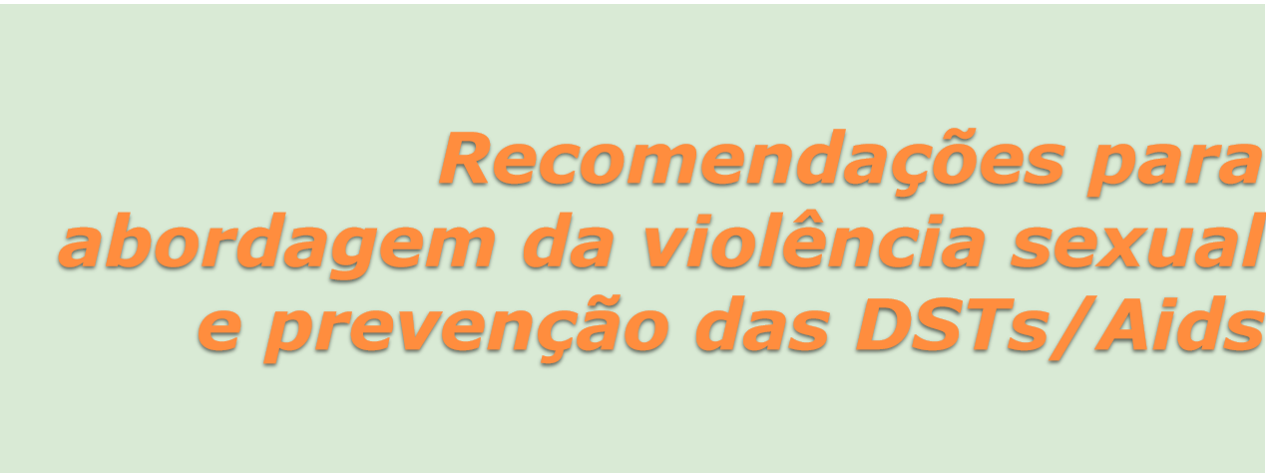
Recomendações para terapia antirretroviral em adultos infectados pelo HIV - 2008 Suplemento III - Tratamento e prevenção Brasília – DF. Outubro de 2010

Slide 15
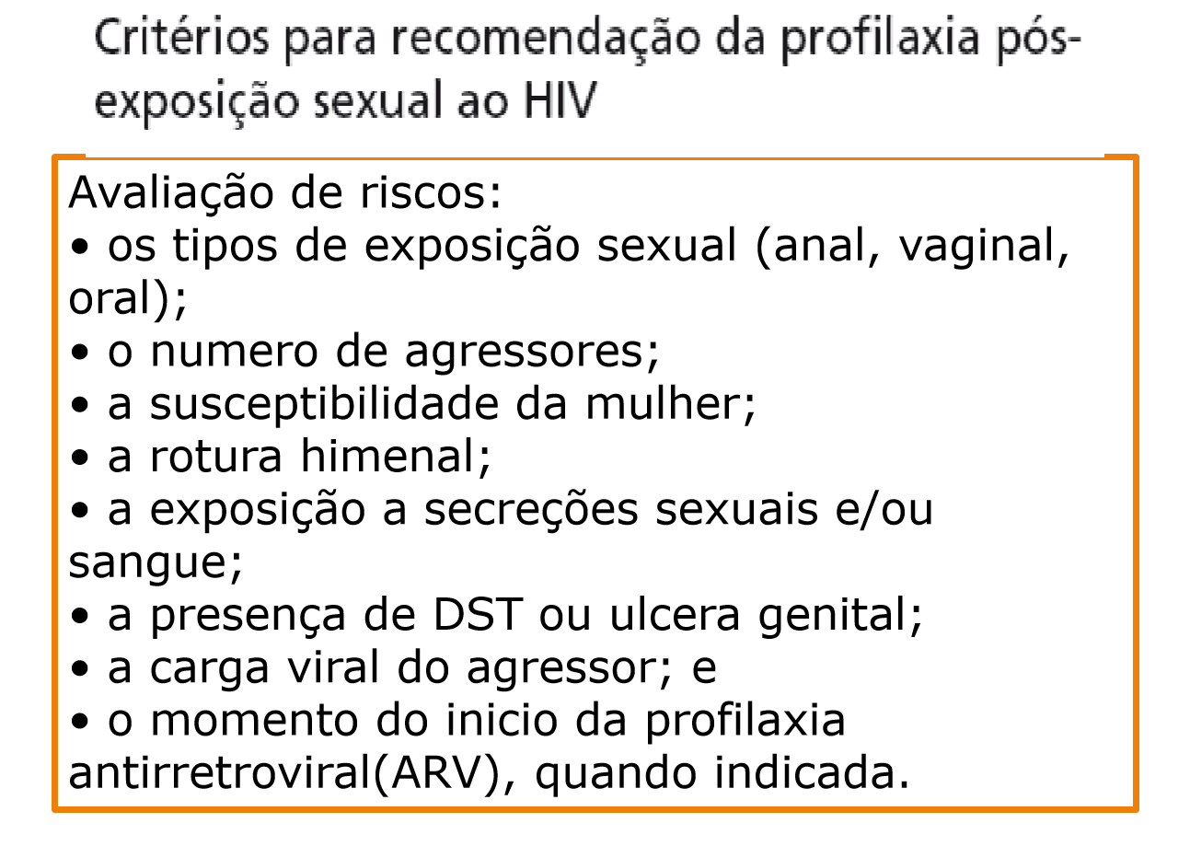
Recomendações para terapia antirretroviral em adultos infectados pelo HIV - 2008 Suplemento III - Tratamento e prevenção Brasília – DF. Outubro de 2010

Slide 16
Avaliação de Risco
Fundamental compreender que o trauma subjacente à violência sexual contribui para elevar o risco de transmissão, já que a escassa lubrificação produz lesões abrasivas e solução de continuidade da pele e mucosas.
Recomendações para terapia antirretroviral em adultos infectados pelo HIV - 2008 Suplemento III - Tratamento e prevenção Brasília – DF. Outubro de 2010

Slide 17
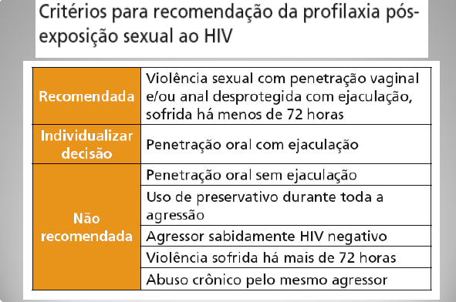
Profilaxia na situação de violência sexual
Recomendações para terapia antirretroviral em adultos infectados pelo HIV - 2008 Suplemento III - Tratamento e prevenção Brasília – DF. Outubro de 2010
Fonte: Depto.DST/Aids/HV-SVS-MS.

Slide 18
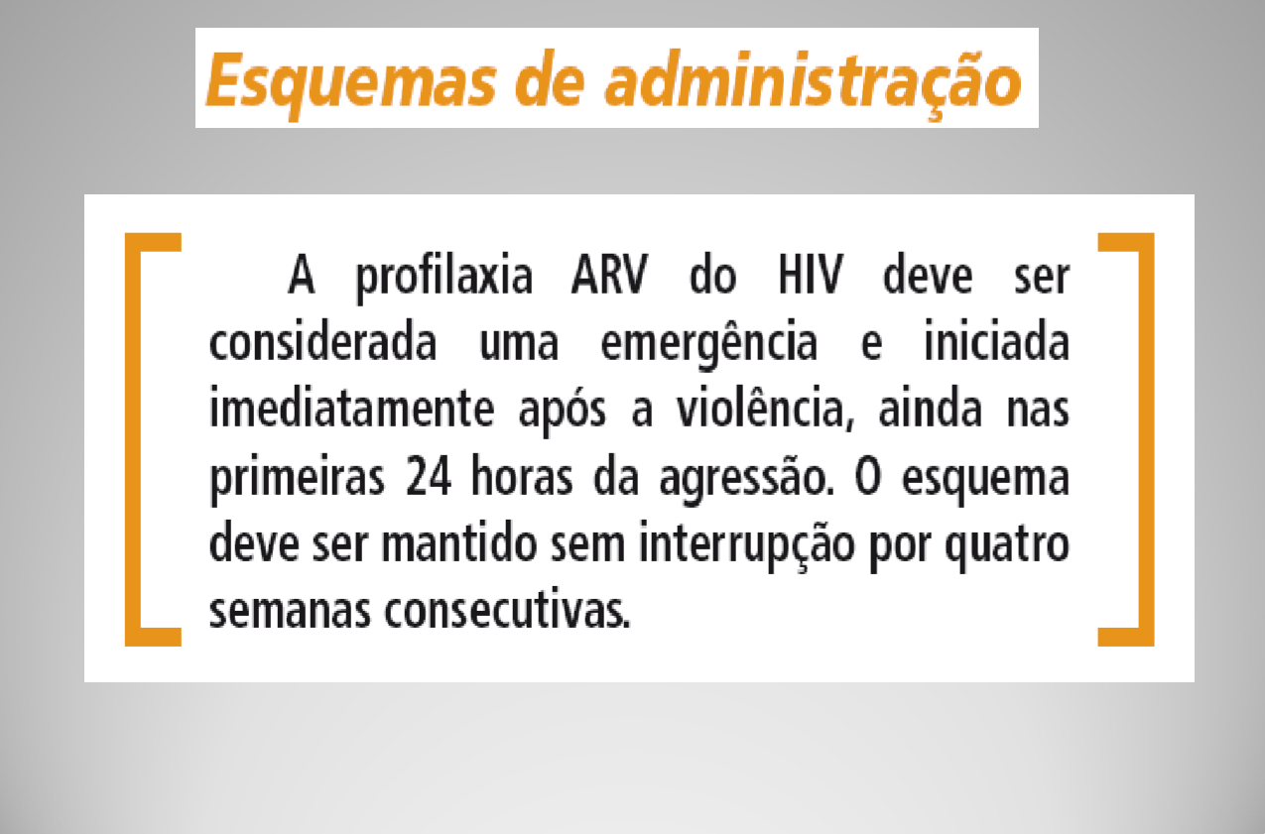
Recomendações para terapia antirretroviral em adultos infectados pelo HIV - 2008 Suplemento III - Tratamento e prevenção Brasília – DF. Outubro de 2010

Slide 19
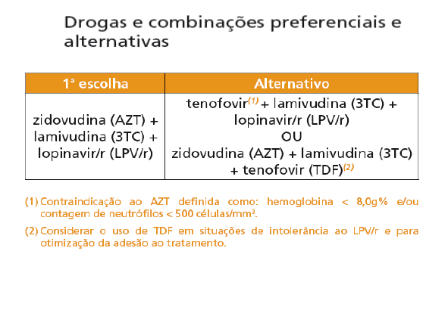
Profilaxia na situação de violência sexual
Recomendações para terapia antirretroviral em adultos infectados pelo HIV - 2008 Suplemento III - Tratamento e prevenção Brasília – DF. Outubro de 2010

Slide 20
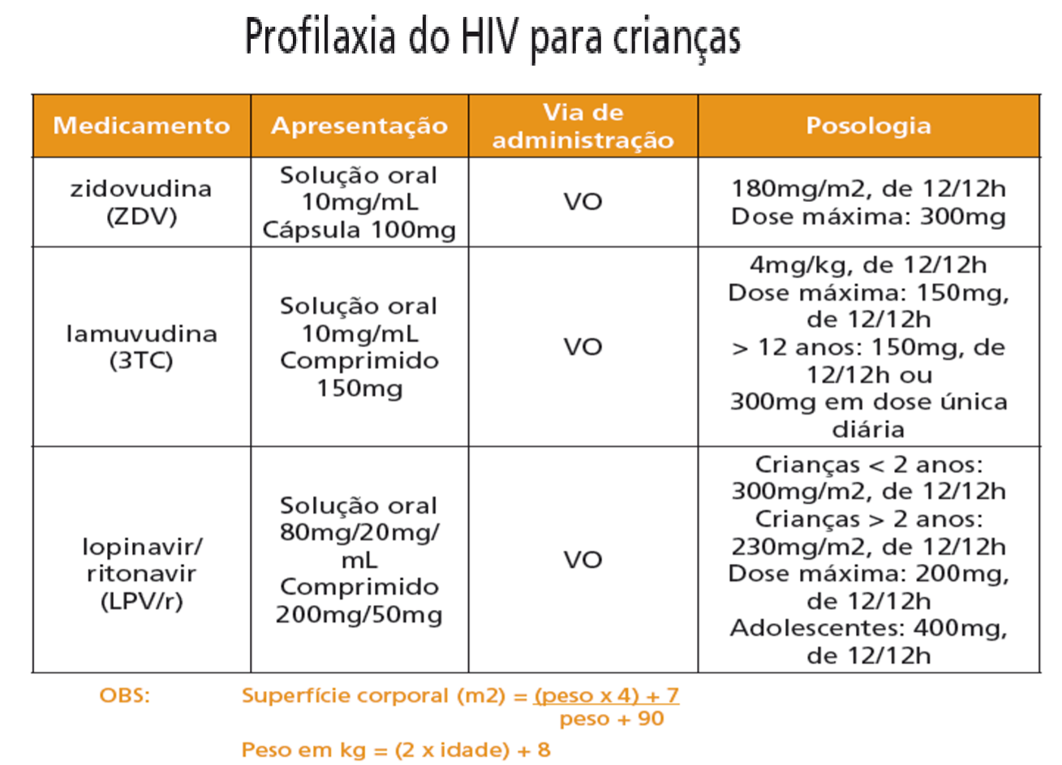
Recomendações para terapia antirretroviral em adultos infectados pelo HIV - 2008 Suplemento III - Tratamento e prevenção Brasília – DF. Outubro de 2010

Slide 21
ALTERNATIVAS NA PROFILAXIA EM CRIANÇAS
Intolerância ao AZT: estavudina (+ lamivudina)
Intolerância ao LPV/r:
FPV/r: > seis anos de idade e
FPV (sem booster de ritonavir): < seis anos de idade.
Recomendações para terapia antirretroviral em adultos infectados pelo HIV - 2008 Suplemento III - Tratamento e prevenção Brasília – DF. Outubro de 2010

Slide 22
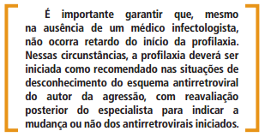
ATENÇÃO !
Recomendações para terapia antirretroviral em adultos infectados pelo HIV - 2008 Suplemento III - Tratamento e prevenção Brasília – DF. Outubro de 2010

Slide 23
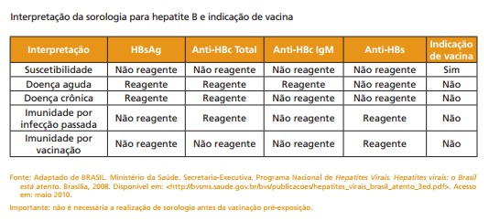
Profilaxia do HBV
Recomendações para terapia antirretroviral em adultos infectados pelo HIV - 2008 Suplemento III - Tratamento e prevenção Brasília – DF. Outubro de 2010

Slide 24
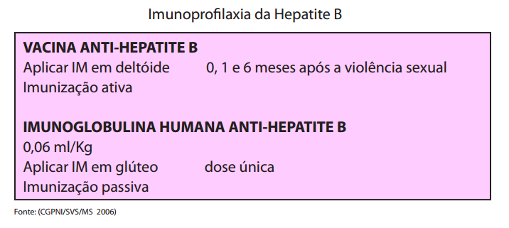
Profilaxia HBV

Slide 25
ANTICONCEPÇÃO DE EMERGÊNCIA
Grande parte dos crimes sexuais ocorre durante a idade reprodutiva da mulher.
O risco de gravidez, decorrente dessa violência, varia entre 0,5 e 5% (aleatoriedade da violência em relação ao período do ciclo menstrual, violência como caso isolado ou se é violência continuada).
O método anticonceptivo pode prevenir a gravidez forçada e indesejada utiliza compostos hormonais concentrados e por curto período de tempo.
não existe “efeito abortivo”.
Fonte: PREVENÇÃO E TRATAMENTO DOS AGRAVOS RESULTANTES DA VIOLÊNCIA SEXUAL CONTRA MULHERES E ADOLESCENTES. Brasília, 2012.

Slide 26
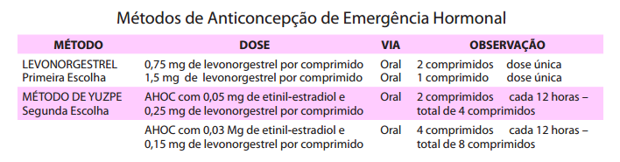
ESQUEMAS DE ADMINISTRAÇÃO
Sigla: AHOC - anticonceptivos hormonais orais combinados
Fonte: PREVENÇÃO E TRATAMENTO DOS AGRAVOS RESULTANTES DA VIOLÊNCIA SEXUAL CONTRA MULHERES E ADOLESCENTES. Brasília, 2012.

Slide 27
ESQUEMAS DE ADMINISTRAÇÃO
Contraindicação absoluta da AE (categoria 4 da OMS) = gravidez confirmada.
Recomendação de precauções (categoria 2): método de Yuzpe = antecedente de acidente vascular cerebral, tromboembolismo, enxaqueca severa ou diabetes com complicações vasculares
Utilizar o levonorgestrel.
Fonte: PREVENÇÃO E TRATAMENTO DOS AGRAVOS RESULTANTES DA VIOLÊNCIA SEXUAL CONTRA MULHERES E ADOLESCENTES. Brasília, 2012.

Slide 28
Eficácia
Taxa de eficácia - 75% a 80%
Falha: cerca de 2%.
Falha em função do tempo de administração:
método de Yuzpe:
2% (0-24 horas)
4,7% (49-72 horas).
Levonorgestrel:
0,4% (0-24 horas)
2,7% (49-72 horas).
Obs: Entre o 4° e 5° dia da violência sexual a AE ainda oferece razoável proteção, embora com taxas de falha expressivamente maiores. Portanto, a AE deve ser administrada tão rápido quanto possível dentro dos cinco dias da violência sexual.
Fonte: PREVENÇÃO E TRATAMENTO DOS AGRAVOS RESULTANTES DA VIOLÊNCIA SEXUAL CONTRA MULHERES E ADOLESCENTES. Brasília, 2012.

Slide 29
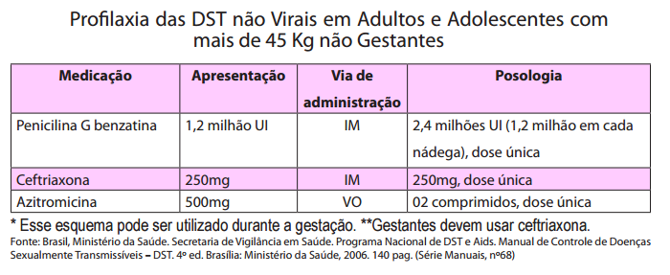
Infecções Sexualmente Transmissíveis
Fonte: PREVENÇÃO E TRATAMENTO DOS AGRAVOS RESULTANTES DA VIOLÊNCIA SEXUAL CONTRA MULHERES E ADOLESCENTES. Brasília, 2012.

Slide 30
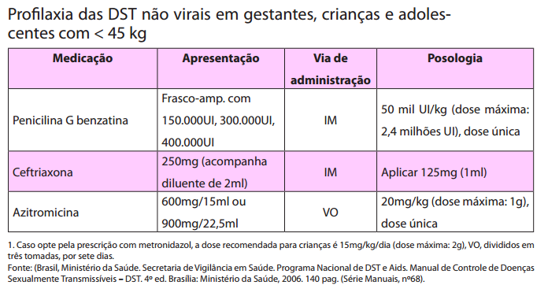
Infecções Sexualmente Transmissíveis
Fonte: PREVENÇÃO E TRATAMENTO DOS AGRAVOS RESULTANTES DA VIOLÊNCIA SEXUAL CONTRA MULHERES E ADOLESCENTES. Brasília, 2012.

Slide 31
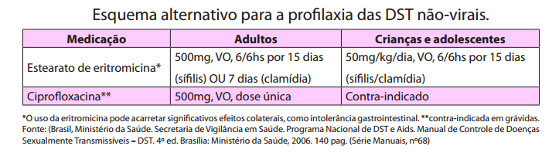
Infecções Sexualmente Transmissíveis
Fonte: PREVENÇÃO E TRATAMENTO DOS AGRAVOS RESULTANTES DA VIOLÊNCIA SEXUAL CONTRA MULHERES E ADOLESCENTES. Brasília, 2012.

Slide 32
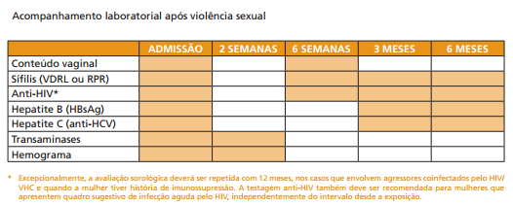
Seguimento
Recomendações para terapia antirretroviral em adultos infectados pelo HIV - 2008 Suplemento III - Tratamento e prevenção Brasília – DF. Outubro de 2010

